Slide 1
ĐỒ ÁN NHẬN DIỆN ĐỐI TƯỢNG BẰNG HÌNH ẢNH
Tổng Quan Mô Hình
Vũ Huy Hoàng

Slide 2

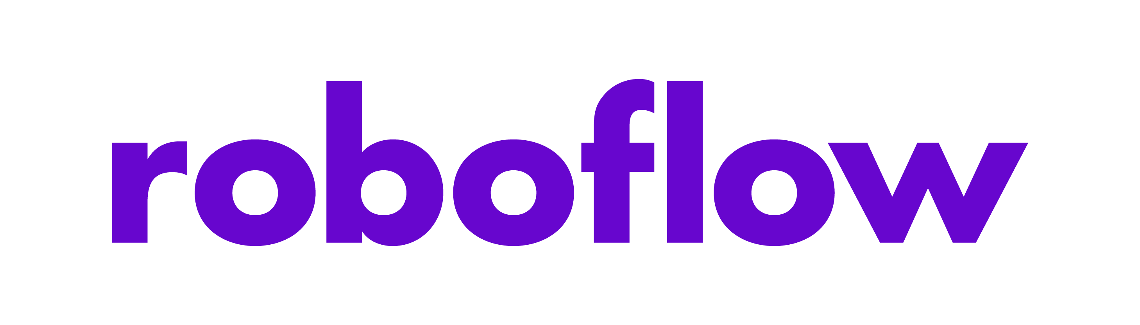




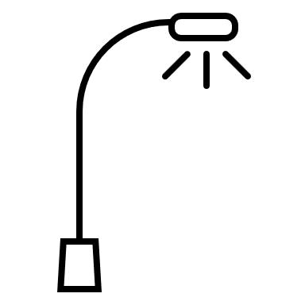
Tổng Quan Mô Hình
Quy Trình Thực Hiện
Mô hình sử dụng: YOLOv8
Nền tảng xử lý dữ liệu: Roboflow
Các đối tượng: Con người, ô tô, xe máy, ghế, đèn đường
Ứng dụng: Nhận diện đối tượng từ ảnh

Slide 3
YOLOv8
YOLOv8 (You Only Look Once version 8) là phiên bản mới nhất trong chuỗi các mô hình YOLO – một trong những kiến trúc nổi tiếng nhất trong lĩnh vực nhận diện và phát hiện đối tượng (Object Detection).
YOLOv8 được phát triển và phát hành bởi Ultralytics vào đầu năm 2023. Đây là một bước tiến lớn với nhiều cải tiến về hiệu suất, tốc độ và khả năng huấn luyện dễ dàng hơn.
Tốc độ nhanh.
Độ chính xác cao.
Hỗ trợ nhiều tác vụ.
Triển khai dễ dàng với thư viện ultralytics (Python), hỗ trợ cả CPU và GPU.
Thân thiện với người dùng mới.

Slide 4
Roboflow là một nền tảng hỗ trợ toàn diện cho việc xây dựng các hệ thống thị giác máy tính (Computer Vision), đặc biệt là trong các bài toán như phát hiện đối tượng (Object Detection), phân loại ảnh (Image Classification) và phân đoạn ảnh (Segmentation).
Roboflow giúp đơn giản hóa quy trình xử lý dữ liệu hình ảnh, từ thu thập, gán nhãn đến huấn luyện và triển khai mô hình.
Giao diện trực quan, dễ sử dụng trên trình duyệt.
Gán nhãn ảnh (labeling) nhanh chóng, có thể làm việc nhóm.
Tự động chuyển đổi định dạng nhãn phù hợp với nhiều mô hình khác nhau: YOLO, COCO, Pascal VOC, TensorFlow, v.v.
Tăng cường dữ liệu (Data Augmentation): xoay ảnh, thay đổi ánh sáng, crop, blur…
Hỗ trợ xuất dữ liệu trực tiếp sang Google Colab hoặc tải về để huấn luyện mô hình.

Slide 5



Quy Trình Thực Hiện
Thu thập và xử lý dữ liệu

Slide 6
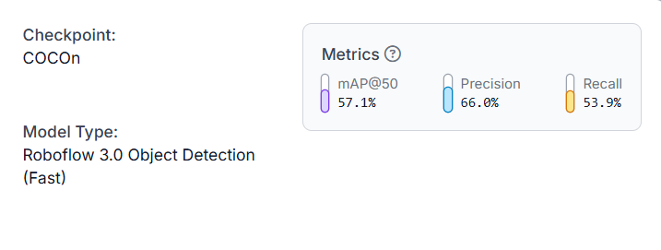
Quy Trình Thực Hiện
Gán nhãn đối tượng bằng Roboflow
Huấn luyện mô hình YOLOv8
Đánh giá mô hình

